Slide 1
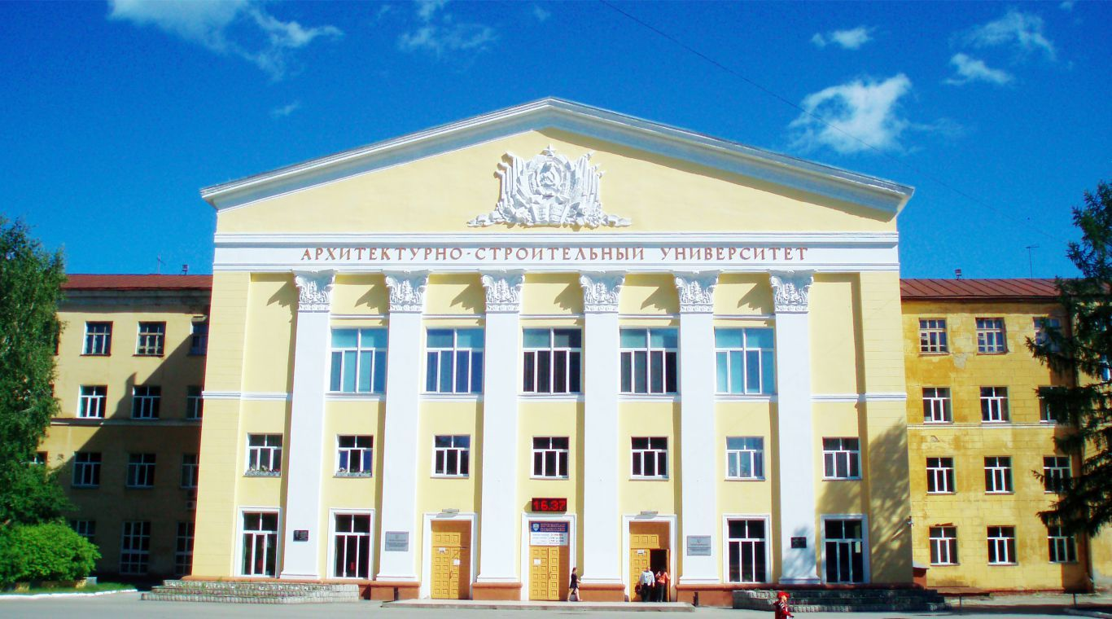

НОВОСИБИРСКИЙ ГОСУДАРСТВЕННЫЙ АРХИТЕКТУРНО-СТРОИТЕЛЬНЫЙ УНИВЕРСИТЕТ (СИБСТРИН)
ФАКУЛЬТЕТ ИНЖЕНЕРНЫХ И ИНФОРМАЦИОННЫХ ТЕХНОЛОГИЙ

Slide 2
Направление подготовки 09.04.02
ИНФОРМАЦИОННЫЕ СИСТЕМЫ
И ТЕХНОЛОГИИ
Уровень высшего образования МАГИСТРАТУРА

Slide 3
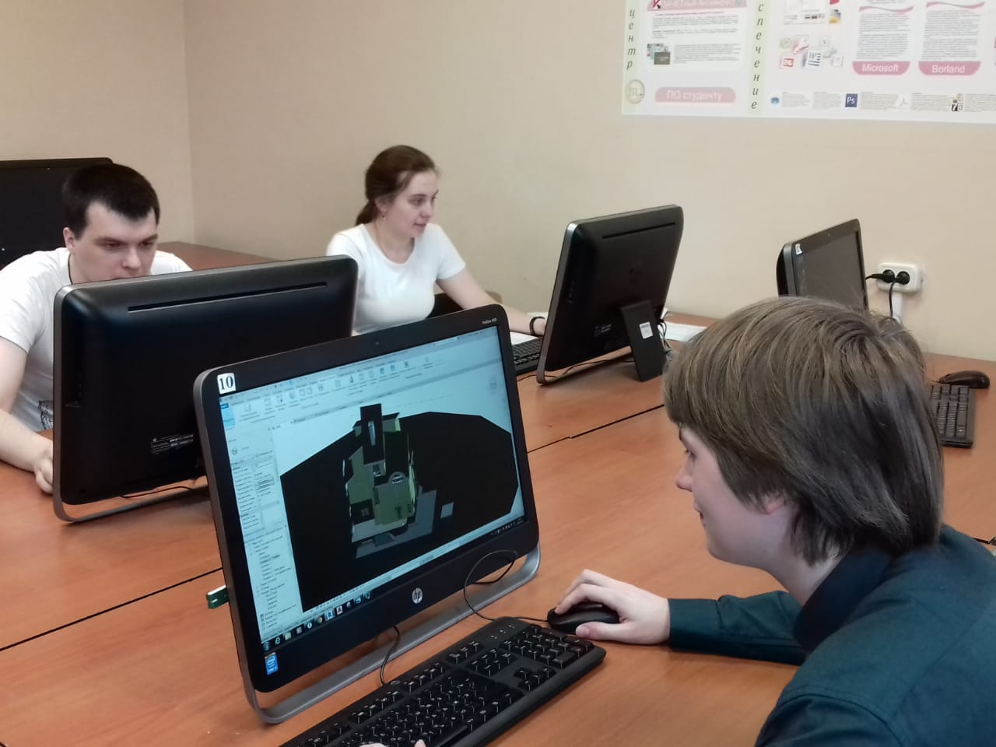
В НГАСУ (Сибстрин) в 2019г. открылось новое направление подготовки магистров 09.04.02 "Информационные системы и технологии".
Обучение в магистратуре рассчитано на два года.
Возможны очная и заочная формы обучения.
У магистрантов появится уникальная возможность реализовать свои знания на практике и, конечно, подготовить магистерскую диссертацию, основанную на собственной работе в сфере информационных систем и технологий.

Slide 4





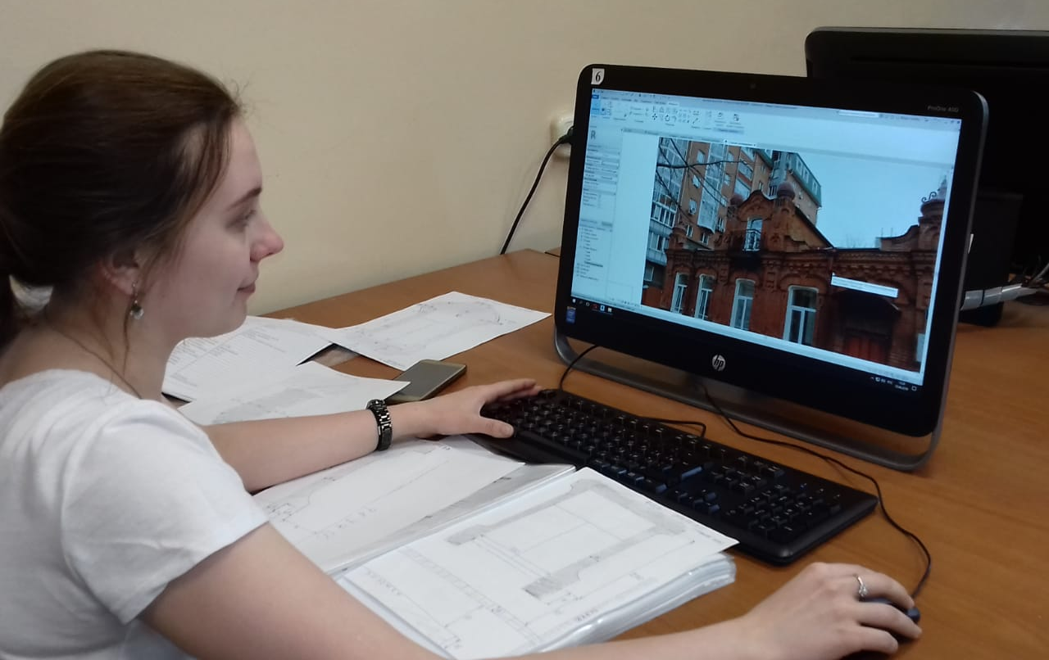
Будущая профессиональная деятельность:
администратор баз данных;
менеджер по информационным технологиям;
руководитель разработки программного обеспечения;
специалист по дизайну графических и пользовательских интерфейсов;
системный администратор инфокоммуникационных систем;
системный программист.

Slide 5
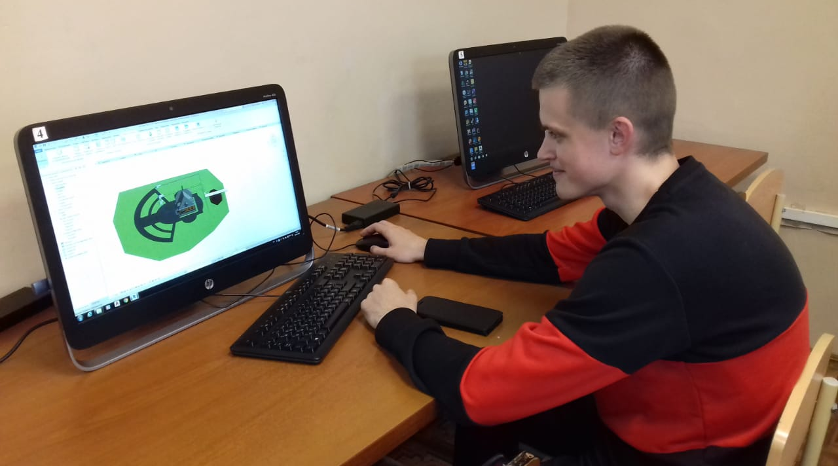
Магистранты получат подготовку,
необходимую для профессий будущего:
-технический писатель - создатель руководств, статей, технических заданий, презентационных материалов, видео-презентаций, технических переводов с иностранных языков в ИТ-сфере.
-системный аналитик, решающий на основе системного анализа организационные и технические проблемы в ИТ-сфере, в том числе вопросы автоматизации.

Slide 6
Условия поступления:
Информация о стоимости обучения
(2019/2020 учебный год)
- 130 800 рублей*.
* грантовая поддержка в размере 10 000 рублей при условии сдачи первой сессии на "хорошо" и "отлично".
Вступительные испытания | Минимальное количество баллов | Форма проведения испытаний
Междисциплинарный экзамен по дисциплинам «Технологии программирования», «Управление данными», «Инфокоммуникационные системы и сети». | 30 | Тест

Slide 7
Количество мест для приема на обучение
по различным условиям поступления
(2020/2021 уч.год)
Всего – 45 мест.
Направление подготовки (специальности) | Контрольные цифры приема |  |  |  | По договорам об оказании платных образовательных услуг
 | Особая квота | Общие условия
 |  | Очное | Заочное | Очно-заоч-ное | Очное | Заочное | Очно-заоч-ное
09.04.02 Информационные системы и технологии | нет | 18 | - | - | 7 | 20 | -

Slide 8

Контактная информация:
Деканат ФИИТ:
Адрес: г. Новосибирск, ул. Тургенева, 159,
Лабораторный корпус НГАСУ (Сибстрин), каб. 254,
тел./факс (383) 266-81-89
Декан д.т.н. Ильина Лилия Владимировна
Эл. почта stf@sibstrin.ru, fiit@sibstrin.ru
http://www.sibstrin.ru/facult/stf/
vk.com/fiit_sibstrin
Кафедра информационных систем и технологий
Лабораторный корпус НГАСУ (Сибстрин), каб. 377, 378, 379.
Тел. (383) 266-42-60
Заведующий кафедрой д.т.н. Копылов Василий Николаевич
e-mail: ist@sibstrin.ru
http://www.sibstrin.ru/struct/chair/ist/
vk.com/kaf_ist

Slide 9

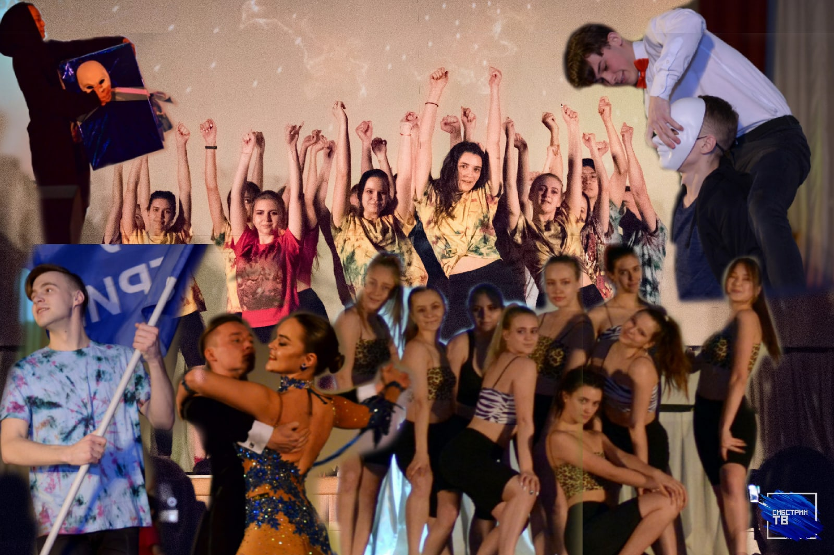
Факультет инженерных и
информационных технологий
Кафедра
информационных систем и технологий
www.sibstrin.ru
Тел. (383) 266-81-89
Приходите к нам учиться!

